Slide 1

Restaurant Reservation System
Team. E세상 텐션
Software Engineering
Kyonggi Univ.

Slide 2
목차 (Contents)
1. 프로젝트 설계
2. 팀 구성
3. 협업관리
02
03
01
07
04
05
06
4. 버전관리
5. 스프린트 리뷰
6. 결과물 리뷰
Restaurant Reservation System
레스토랑 예약 시스템

Slide 3
1. 프로젝트 설계

Slide 4
프로젝트 설계 – 제약 조건
01
02
03
04
05
개발 기간
개발 내용
플랫폼 변경
개발 프로세스
기능 개선/추가
2022.03
~ 2022.05.25
레스토랑 예약 레거시 시스템
기능 개선
DB, UI, 사용환경
변경
Agile Process
적용
로그인 기능
예약정보 수정
Etc …

Slide 5
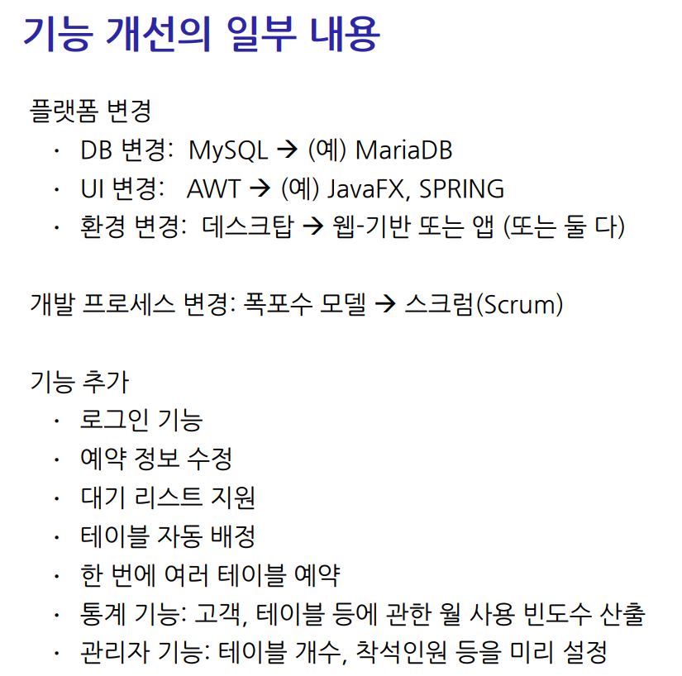
프로젝트 설계
< 소프트웨어 공학 텀 프로젝트 공지 일부 >

Slide 6
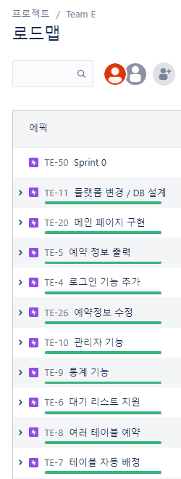
프로덕트 백로그 (Product Backlog)
Sprint 01 / 레거시 시스템 테이밍
01
레거시 시스템 분석/리팩토링, DB설계
Sprint 02 / 기본 기능 구현
02
메인 페이지 구현, 예약 정보 출력, 로그인 기능
Sprint 03 / 부가 기능 구현 1
03
예약정보 수정, 관리자 기능, 여러 테이블 예약
Sprint 04 / 부가 기능 구현 2
04
통계 기능, 대기리스트, 테이블 자동 배정
< Jira 에픽 목록 >

Slide 7
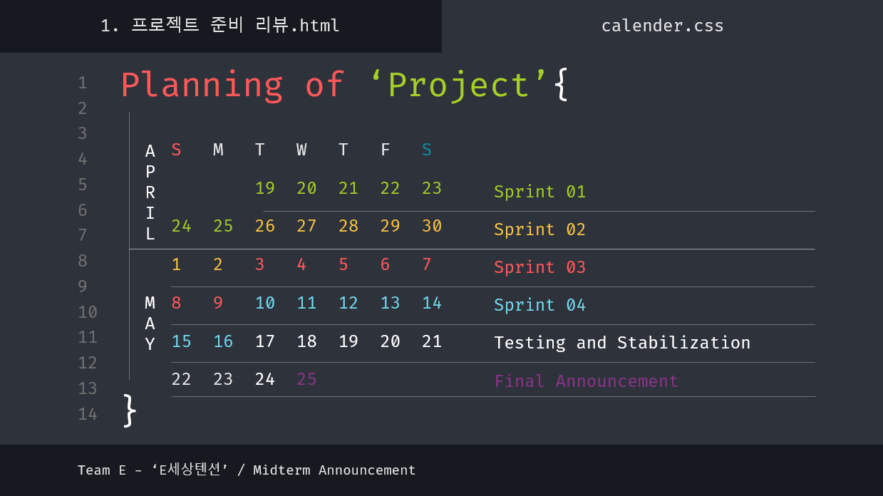
프로젝트 설계 – 일정
< 일정 설계 >
스프린트 주기 : 1주일
총 스프린트 4회 실시 ➔ 이후, 1회 추가 됨
스프린트 시작 : 화요일 스프린트 종료 : 월요일
Sprint +1 / 일정 변경

Slide 8
2. 팀 구성

Slide 9
FRONT-END
Engineers
Back-END
Engineers
손현태
박 건
Project Manager
장현석
레스토랑 메인 페이지 구현
로그인 전 후 페이지 차별화 및 연동
반응형 웹 페이지 전환
예약 페이지 구축
프론트 웹 페이지 최종 테스터
DB설계
DB 흐름도 작성
예약 리스트 출력 설계
예약 수정 기능 설계
여운용
엄희승
로그인&회원가입 페이지 구현
스프린트 회의 내용정리/기록
프론트 최종 웹페이지 병합&관리
DB설계/html → thymeleaf문법 전환
→ 동적 페이지로 랜더링
페이지간 주소매핑
DB관리
로그인 정보 세션관리
MVC패턴 설계
김선휘
강정수
웹 페이지 컨텐츠 정리
레이아웃 정리
+ Product Owner
프로젝트 매니저 - 1명
프로덕트 오너 - 1명
프론트엔드 개발자 - 3명
백엔드 개발자 - 3명
DB설계
html,css 요구사항에 맞게 수정
오류 검증 로직 설계
시간 검증 로직 설계

Slide 10
3. 협업 관리

Slide 11




협업 툴 (Cooperation Tools)
Jira
KaKao Talk
프로덕트 / 스프린트 백로그 공유 및 관리
팀원 간 진척도 파악 공유
스프린트 번다운 차트 지원
공지사항 전달
팀원 간 문자 소통
Discord
Git-Hub
스프린트 회의 시 이용
팀원 간 음성 소통
화면 공유 기능 지원
소스코드 공유
팀원 간 분업화
버전관리 기능
버전관리 시각화 지원

Slide 12

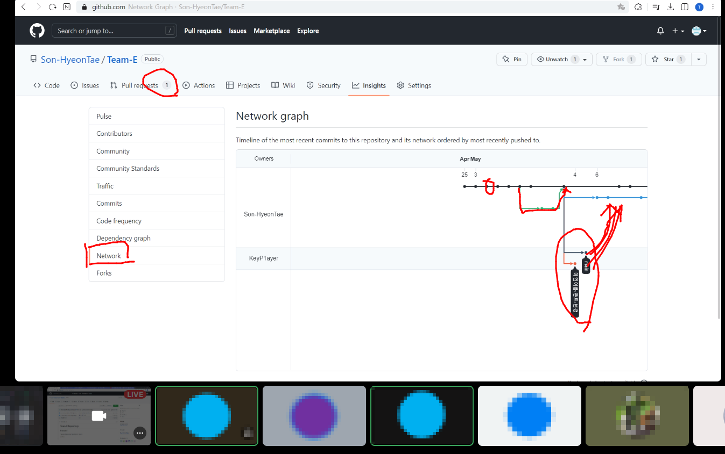


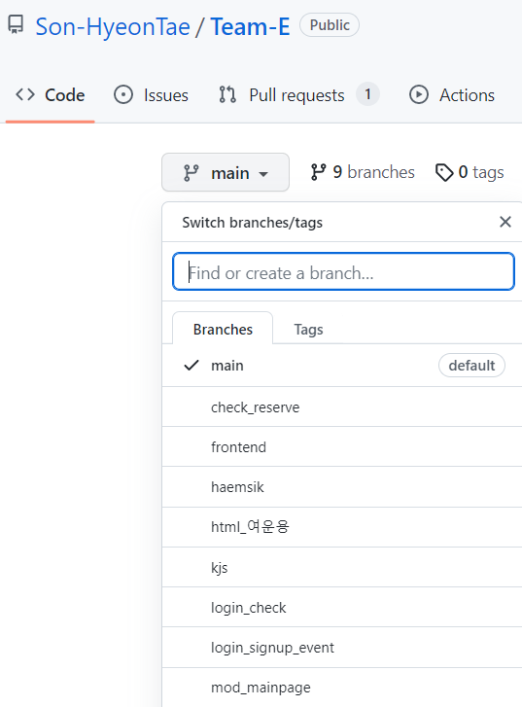
협업 툴 사용 사례
< 역할별 대화방 개설 후 소통 >
< Discord 화면 공유 기능 – GitHub 협업 강의 >
< GitHub 협업 >

Slide 13
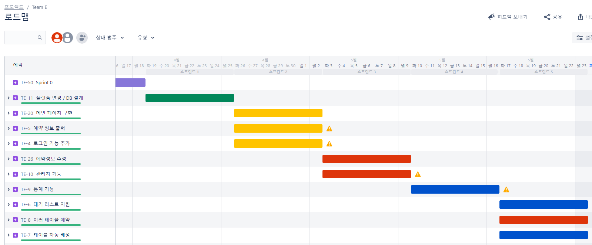
협업관리 (Jira Roadmap)
실제 변경내용 공유

Slide 14
4. 버전 관리

Slide 15
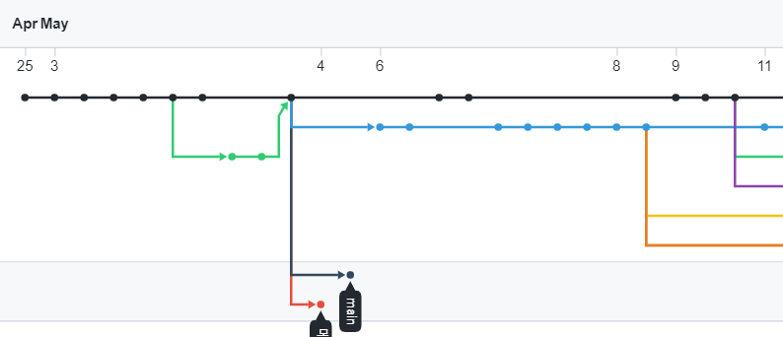
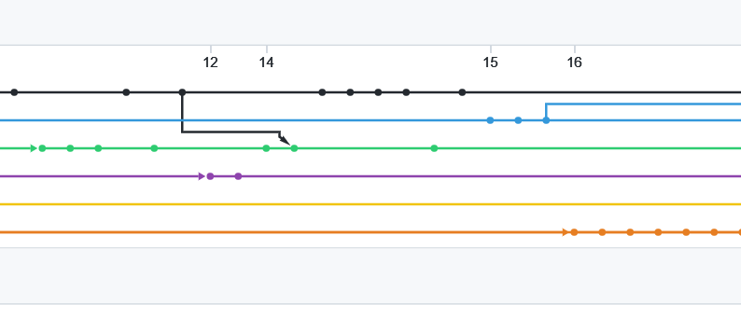
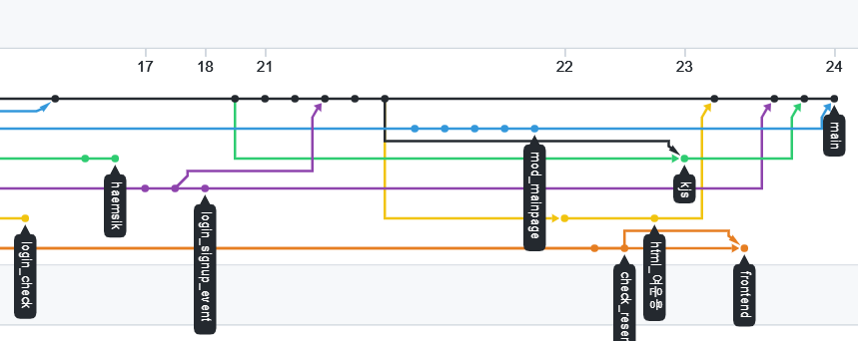
버전관리 (Git-hub Branches)
< Cooperation Rules >
역할별 / 개인별 Branch 생성 / 관리
1일 1회 Commit 원칙
Full Request 시, PM에게 문자 보고

Slide 16
5. 스프린트 리뷰

Slide 17

< Agile Process >
제품 증분 리뷰
프로젝트 계획
Pull Request 및 소스코드 확인
프로덕트 오너 리뷰 실시
프로젝트 매니저 실시
스프린트 (회고) 회의
프로덕트 백로그 수정
매주 월요일 19시 실시
디스코드 이용
차주 스프린트 계획 동시 실시
PM, PO가 논의 후 결정
프로젝트 달성도 지속 확인
스크럼 미팅
스프린트 계획 회의
카카오톡으로 상시 진행
1일 1회 소스코드 merge 실시
스프린트 회의내용 반영
스프린트 결과의 속도 고려
스프린트 실시
스프린트 백로그 수정
매주 화요일 ~ 차주 월요일 1주일 간 실시
스프린트 회의 내용을 바탕으로
백/프론트 개발자와 세부 논의

Slide 18
스프린트 회의 주요 내용
01
03
05
Sprint 01
Sprint 03
Sprint +1
02
04
Sprint 02
Sprint 04
협업 툴 사용 미숙
프로젝트 매니저 주도
Jira, Git-Hub
사용법 학습
팀 내 진행상황 공유
Git-Hub 정책 수정
최종발표 준비
프로젝트 전체 Review 및 회고
스프린트 백로그가
과다하여
번다운 차트 미달성
이후
스프린트 백로그에 반영
개발 일정 내
모든 기능 구현
제한 판단
프로덕트 백로그 수정

Slide 19
스프린트 회의 주요 내용
01
03
05
Sprint 01
Sprint 03
Sprint +1
02
04
Sprint 02
Sprint 04
협업 툴 사용 미숙
프로젝트 매니저 주도
Jira, Git-Hub
사용법 학습
팀 내 진행상황 공유
Git-Hub 정책 수정
최종발표 준비
프로젝트 전체 Review 및 회고
스프린트 백로그가
과다하여
번다운 차트 미달성
이후
스프린트 백로그에 반영
개발 일정 내
모든 기능 구현
제한 판단
프로덕트 백로그 수정

Slide 20
협업 툴 사용 사례
< Discord 화면 공유 기능 – GitHub 협업 강의 >

Slide 21
스프린트 회의 주요 내용
01
03
05
Sprint 01
Sprint 03
Sprint +1
02
04
Sprint 02
Sprint 04
협업 툴 사용 미숙
프로젝트 매니저 주도
Jira, Git-Hub
사용법 학습
팀 내 진행상황 공유
Git-Hub 정책 수정
최종발표 준비
프로젝트 전체 Review 및 회고
스프린트 백로그가
과다하여
번다운 차트 미달성
이후
스프린트 백로그에 반영
개발 일정 내
모든 기능 구현
제한 판단
프로덕트 백로그 수정

Slide 22
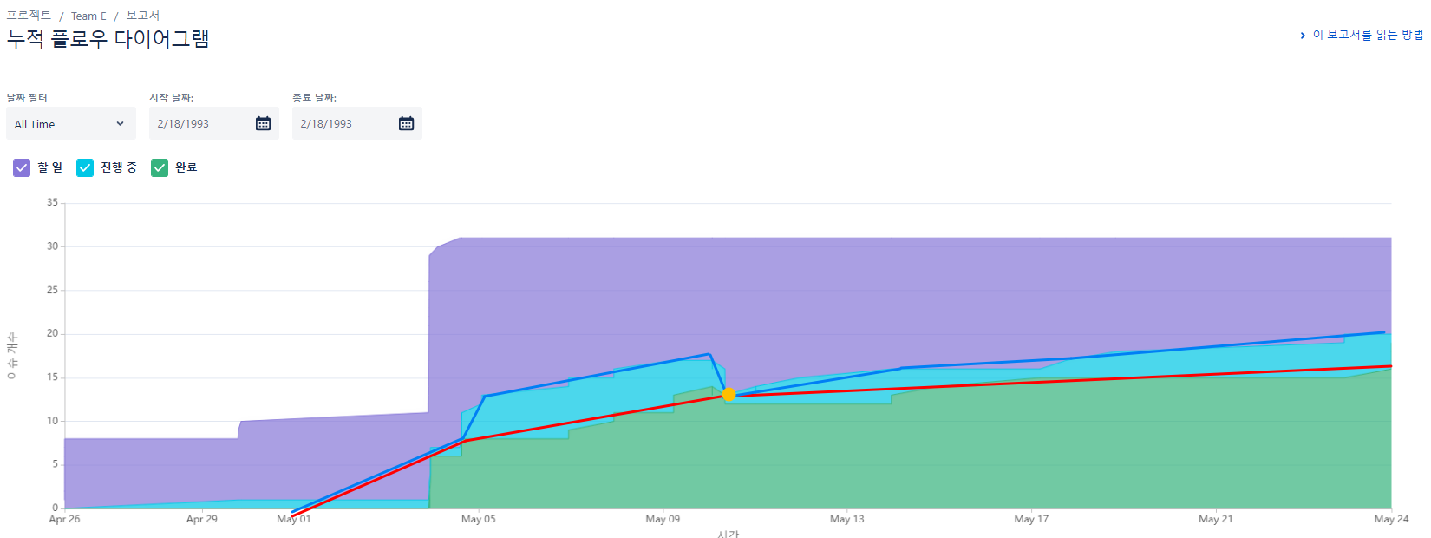

스프린트 변경 점
계획 변경

Slide 23
스프린트 회의 주요 내용
01
03
05
Sprint 01
Sprint 03
Sprint +1
02
04
Sprint 02
Sprint 04
협업 툴 사용 미숙
프로젝트 매니저 주도
Jira, Git-Hub
사용법 학습
팀 내 진행상황 공유
Git-Hub 정책 수정
최종발표 준비
프로젝트 전체 Review 및 회고
스프린트 백로그가
과다하여
번다운 차트 미달성
이후
스프린트 백로그에 반영
개발 일정 내
모든 기능 구현
제한 판단
프로덕트 백로그 수정

Slide 24

스프린트 결과 분석 시각화
100%
55%
75%
87%
Sprint 01
Sprint 02
Sprint 03
Sprint 04
Sprint +1
레거시 시스템
테이밍
기본 기능 구현
부가 기능 구현
1
부가 기능 구현
2
기능 구현
및
디버깅
Git / Jira 활용 미숙
➔ PM 주도 스터디
스프린트 달성율 미달
➔ 계획 수정
개발 시간 부족
➔ 목표 수정

Slide 25
6. 결과물 리뷰

Slide 26
Project Output
로그인 기능
예약 수정/삭제
회원가입 가능
계정 별 다른 권한 부여
로그인 계정으로 예약 가능
관리자 계정 모든 예약 현황
확인 가능 권한 부여
예약 완료한 내용을 원하는 내용으로 수정 가능
예약 내용을 삭제 가능
예약한 계정으로만 예약 수정 및 삭제 가능
예약 기능
예약/테이블 정보 확인
예약 가능
기존 예약된 테이블 및 시간에 예약 불가
테이블 지정 좌석 이상 예약 불가
테이블 별 좌석 개수 지정 및 확인 가능
테이블 별 예약 내역 확인 가능

Slide 27
Software Engineering Term Project Review
배울 수 있었던 점
발주를 받아서 하는 고도화 프로젝트 진행 경험
현업에 쓰이는 Git-Hub, Jira를 배우고 활용
Agile Process를 실제로 경험
PM / PO 등의 개발 팀 내의 역할을 경험
협업하는 과정에서 프로젝트 설계와
그 과정에서의 시행착오를 경험

Slide 28
Thank You
경기대학교 - <소프트웨어 공학> 강의
지도교수 : 권기현
팀 E - E세상 텐션
강정수, 김선휘, 박 건, 손현태
엄희승, 여운용, 장현석

Slide 29
추가 자료 – Github 주소
https://github.com/Son-HyeonTae/Team-E

Slide 30
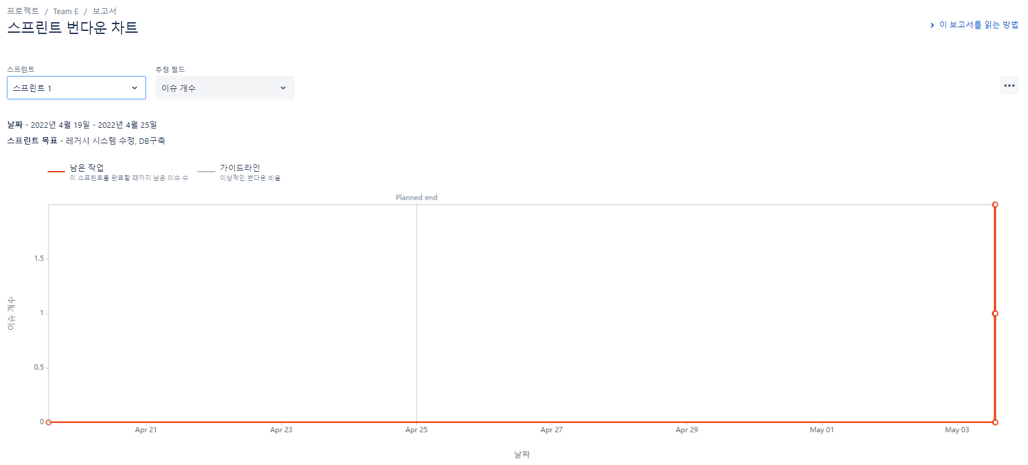
추가 자료 – 스프린트 번다운 차트 – 1주차

Slide 31
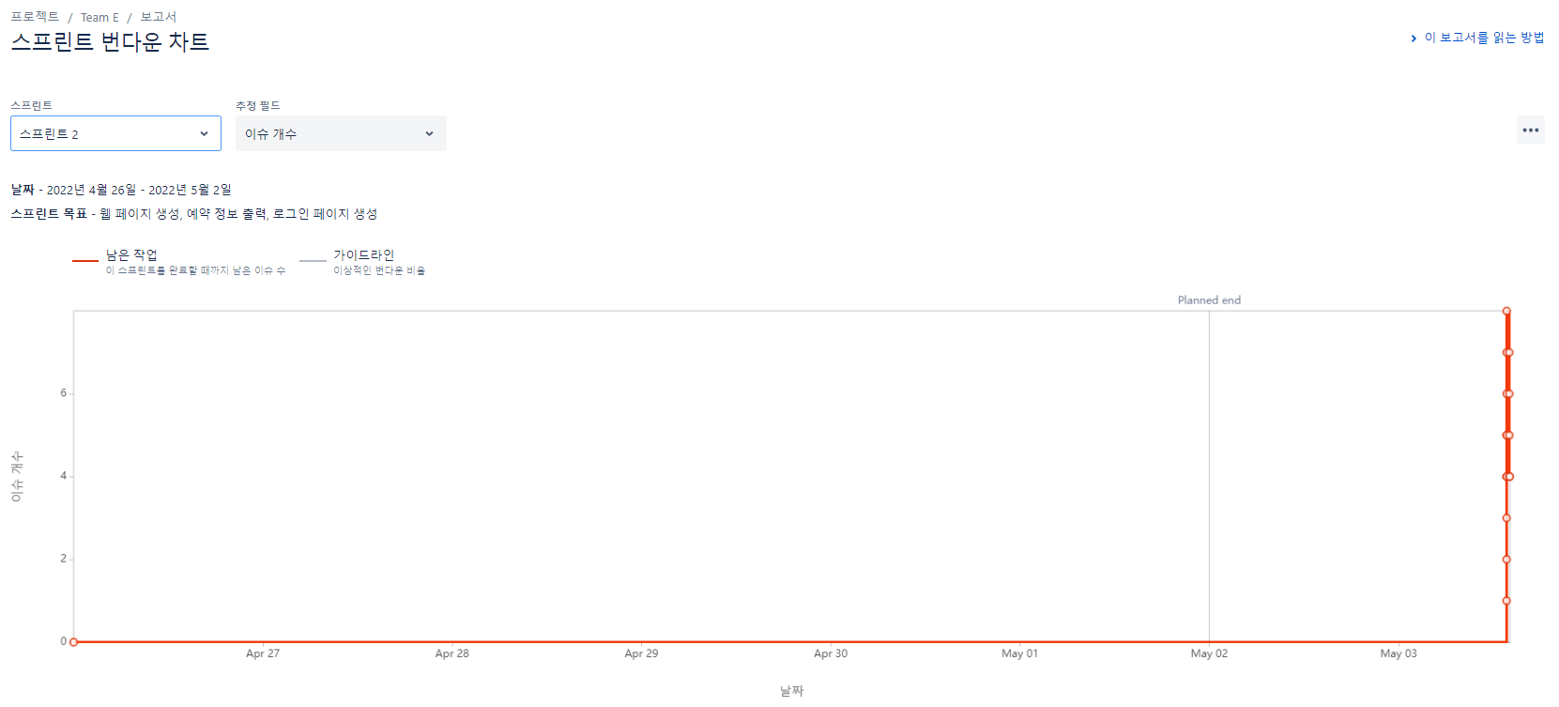
추가 자료 – 스프린트 번다운 차트 – 2주차

Slide 32
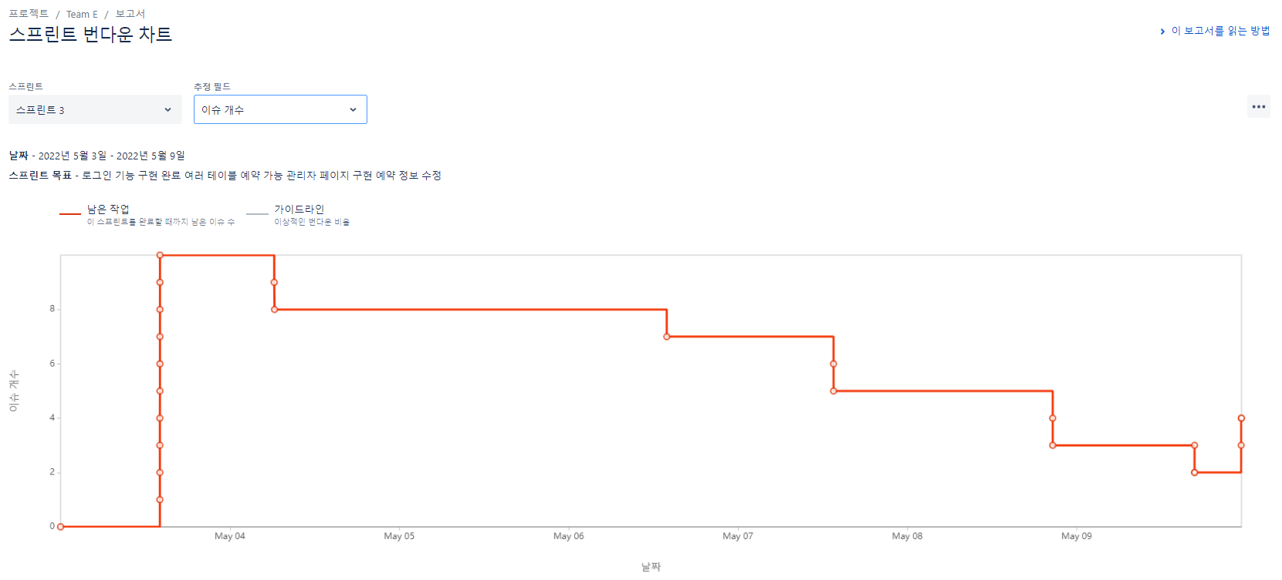
추가 자료 – 스프린트 번다운 차트 – 3주차

Slide 33
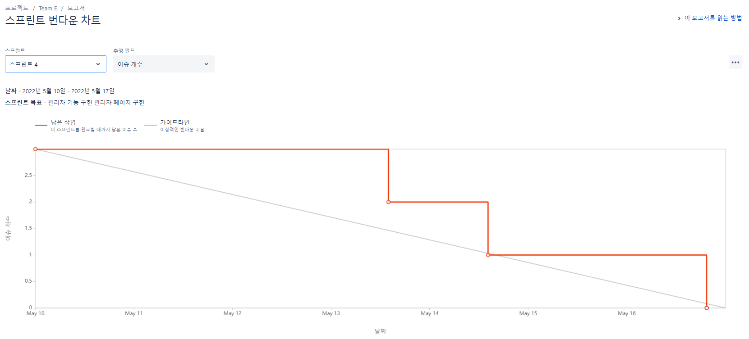
추가 자료 – 스프린트 번다운 차트 – 4주차

Slide 34
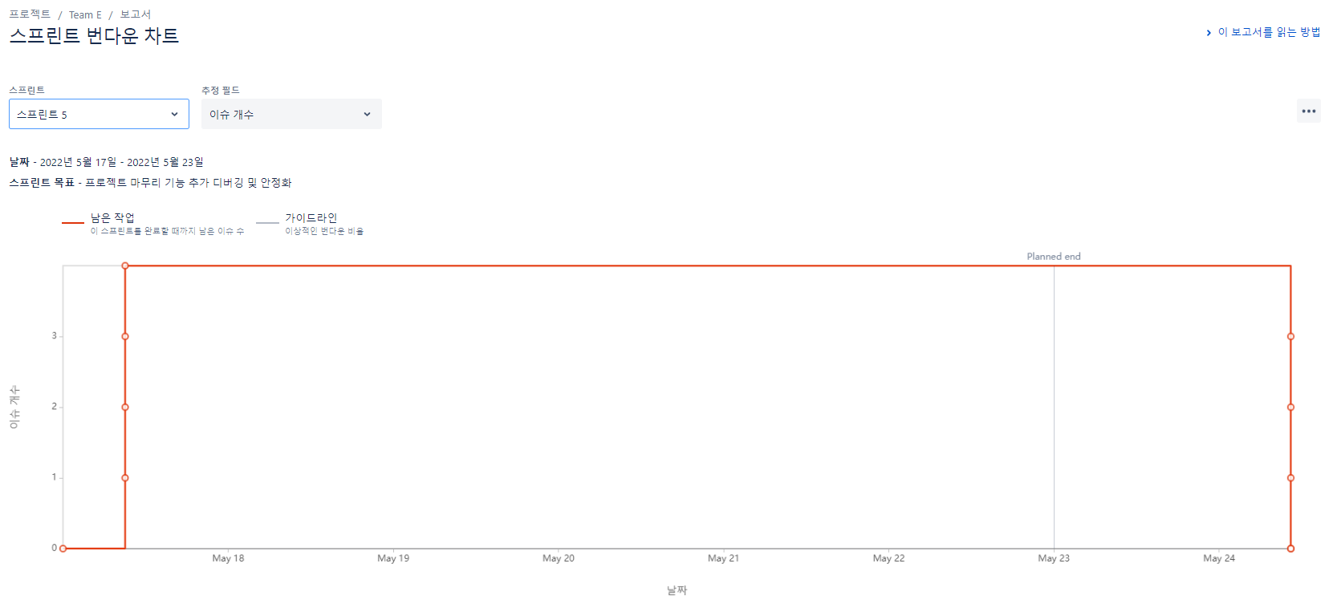
추가 자료 – 스프린트 번다운 차트 – 5주차

Slide 35
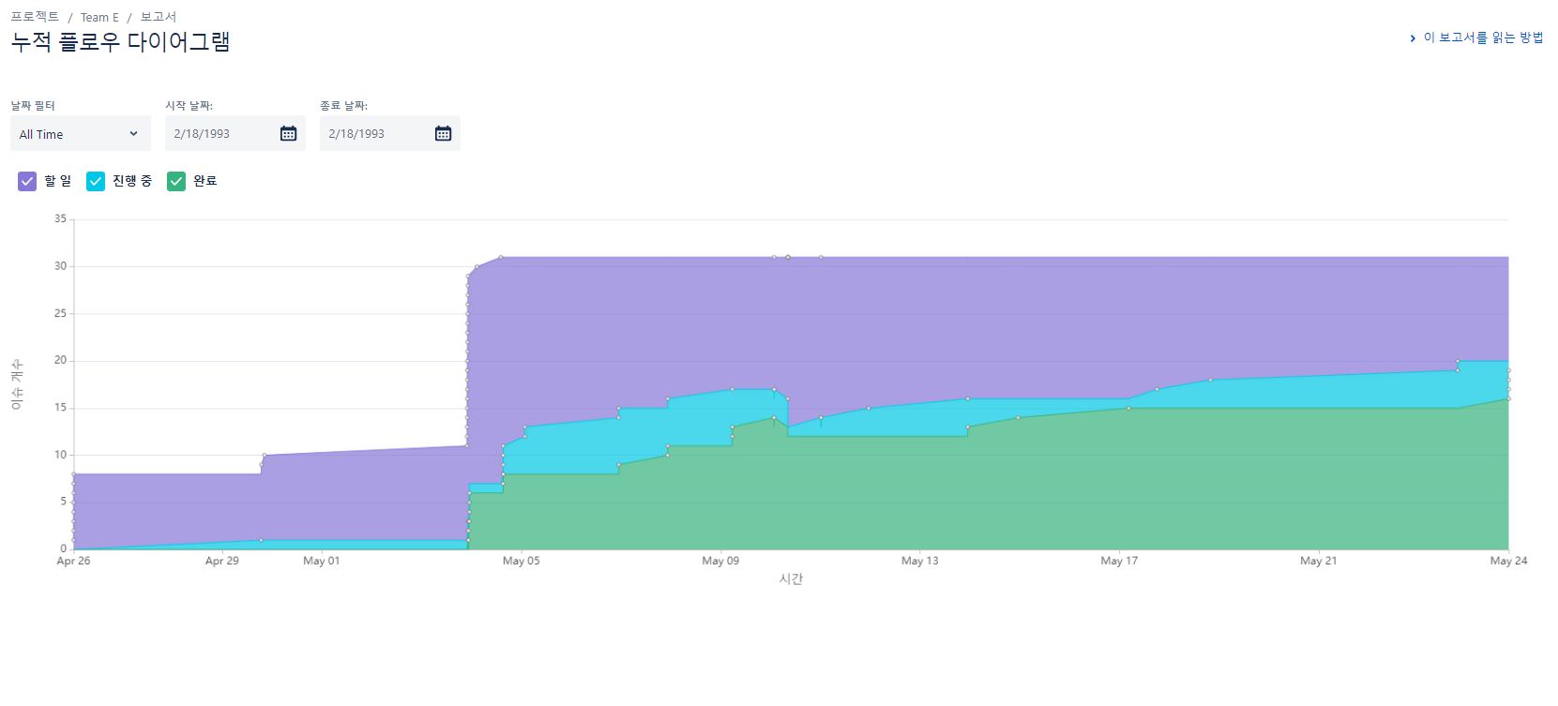
추가 자료 – 누적 플로우 차트

